Slide 2
第十章 Cortex-M3 总线接口
10.1 Cortex-M3 组成
10.2 Cortex-M3 GPIO
10.3 Cortex-M3 定时器
10.4 Cortex-M3 WatchDog
10.5 Cortex-M3 PWM
10.6 Cortex-M3 SSI
10.7 Cortex-M3 I²C

Slide 3
10.4 Cortex-M3 Watch Dog
Watch Dog简介
在嵌入式应用在嵌入式应用中，CPU必须可靠工作，即使因为某种原因进入了一个错误状态，系统也应该可以自动恢复。看门狗的用途就是使微控制器在进入错误状态后的一定时间内复位。
其原理是在系统正常工作时，用户程序每隔一段时间执行喂狗动作(一些寄存器的特定操作)，如果系统出错，喂狗间隔超过看门狗溢出时间，那么看门狗将会产生复位信号，使微控制器复位。

Slide 4
10.4 Cortex-M3 Watch Dog
Watch Dog简介
LM3S9B96微控制器有两个看门狗定时器模块，一个模块(Watch Dog Timer0)由系统时钟作为时钟源，另一个模块(Watch Dog Timer1)由PIOSC作为时钟源。除了WDT1处于不同的时钟域外，这两个模块是相同的。
每个看门狗定时器模块包括一个32位递减计数器、可编程的装载寄存器、中断产生机制和锁定寄存器。一旦配置完看门狗定时器，可以用看门狗定时器锁定寄存器锁定看门狗，以防止软件以外地改写定时器配置。

Slide 5
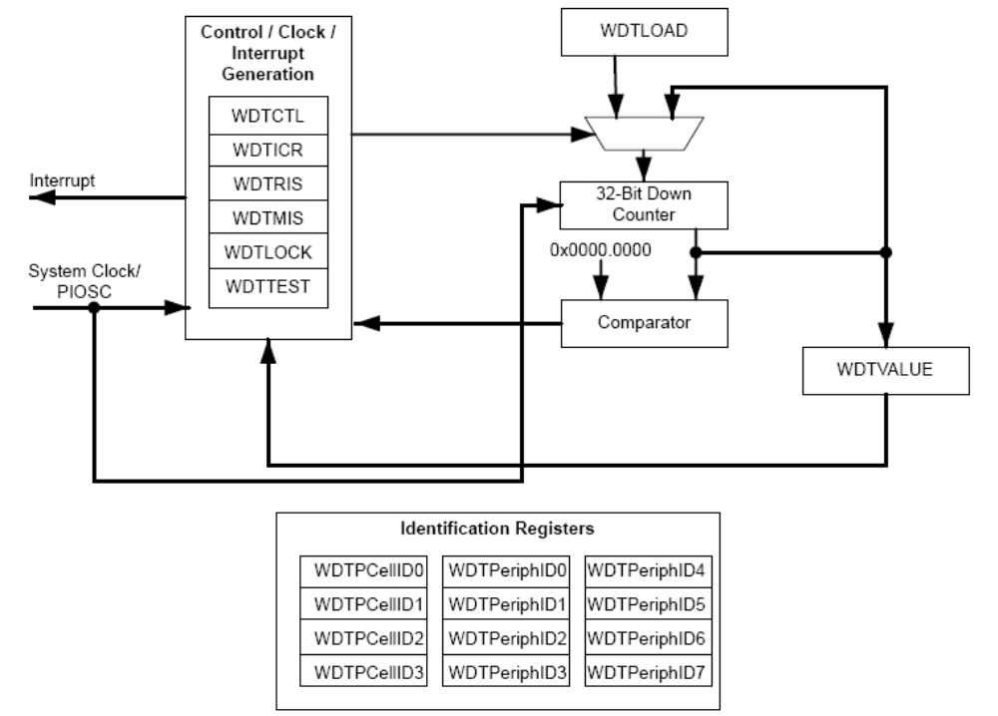
10.4 Cortex-M3 Watch Dog
看门狗定时器模块结构框图
WDT0: 0x4000.0000
WDT1: 0x4000.1000

Slide 6
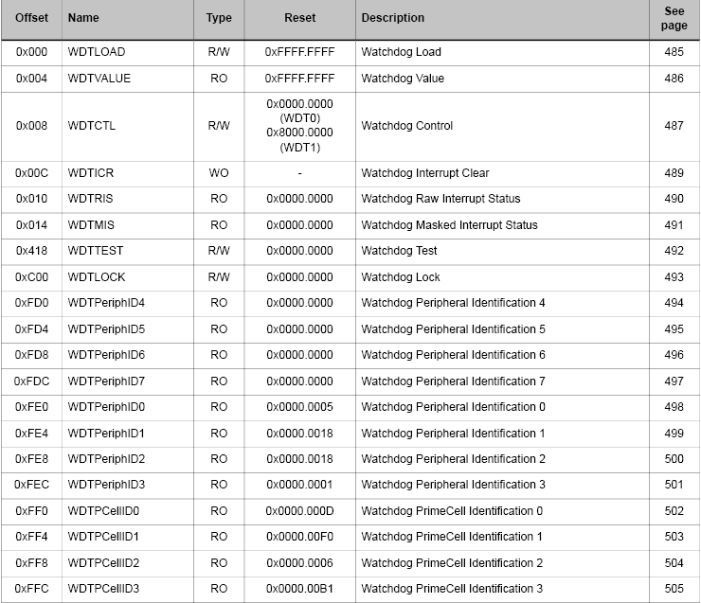
10.4 Cortex-M3 Watch Dog
WDT Register Map

Slide 7
10.4 Cortex-M3 Watch Dog
Watch Dog控制寄存器
(1) WDTLOAD(Watchdog Load)，offset 0x000
看门狗定时器加载寄存器，WDTLOAD
这个寄存器用来存储32位计数器使用的32位间隔值。当该寄存器被执行写操作，新值立即被载入并且计数器从新值开始重新向下计数。如果WDTLOAD寄存器被载入值0x0000.0000，则立即会产生一个中断。

Slide 8
10.4 Cortex-M3 Watch Dog
Watch Dog控制寄存器
(2) WDTVALUE(Watchdog Value), offset 0x004
看门狗定时器取值寄存器，WDTVALUE
这个寄存器包含看门狗定时器的当前计数值。

Slide 9
10.4 Cortex-M3 Watch Dog
Watch Dog控制寄存器
(3) WDTCTL(Watchdog Control)，offset 0x008
看门狗定时器控制寄存器，WDTCTL
该寄存器可以配置看门狗定时器在第二次超时时产生复位信号或在超时时产生一个中断。当看门狗中断被使能，所有后续的对该寄存器的写操作被忽略。可以重新使能写操作的唯一机制是一个硬件中断。

Slide 10
10.4 Cortex-M3 Watch Dog
Watch Dog控制寄存器
(4) WDTICR(Watchdog Interrupt Clear),offset 0x00C
看门狗中断清零寄存器，WDTICR
向该寄存器写入任何值都将清除看门狗中断状态并从WDTLOAD寄存器重新载入32位计数值。

Slide 11
10.4 Cortex-M3 Watch Dog
Watch Dog控制寄存器
(5) WDTRIS(Watchdog Raw Interrupt Status)， offset 0x010
看门狗原始中断状态寄存器，WDTRIS
该寄存器是原始中断状态寄存器。如果控制器中断被屏蔽，通过该寄存器可以监测看门狗中断的事件。

Slide 12
10.4 Cortex-M3 Watch Dog
Watch Dog控制寄存器
(6)WDTMIS(Watchdog Masked Interrupt Status)，offset 0x014
看门狗屏蔽中断状态寄存器，WDTMIS
该寄存器是屏蔽中断状态寄存器。该寄存器的值是原始中断位和看门狗中断使能位的逻辑与。

Slide 13
10.4 Cortex-M3 Watch Dog
Watch Dog控制寄存器
(7) WDTLOCK(Watchdog Lock)，offset 0xC00
看门狗锁定寄存器，WDTLOCK
将0x1ACCE551写入这个寄存器可以使能对其他所有寄存器的写访问。将任意其他值写入该寄存器可重新使能锁定的状态。读该寄存器时返回的是锁定的状态而不是被写入的32位值。因此，当写访问被禁止时，读取WDTLOCK寄存器将返回0x00000001（这是在已锁定的情况下）；否则，返回的值为0x00000000（未锁定）。

Slide 14
10.4 Cortex-M3 Watch Dog
看门狗功能举例
#include "inc/hw_ints.h"
#include "inc/hw_memmap.h"
#include "inc/hw_types.h"
#include "driverlib/debug.h"
#include "driverlib/gpio.h"
#include "driverlib/interrupt.h"
#include "driverlib/sysctl.h"
#include "driverlib/watchdog.h"
volatile tBoolean g_bFeedWatchdog = true;
void WatchdogIntHandler(void)
{
static int flag=1;

Slide 15
10.4 Cortex-M3 Watch Dog
// 根据标志情况来确定是否喂看门狗
if(!g_bFeedWatchdog)
{
return;
}
// 清除看门狗中断标志
WatchdogIntClear(WATCHDOG0_BASE);
// 反转LED灯的状态
if (flag==1){
GPIOPinWrite(GPIO_PORTF_BASE, GPIO_PIN_3,0x8);
flag=0;
}
else{
GPIOPinWrite(GPIO_PORTF_BASE, GPIO_PIN_3,0);

Slide 16
10.4 Cortex-M3 Watch Dog
flag=1;
}
}
int
main(void)
{
//设置时钟频率
SysCtlClockSet(SYSCTL_SYSDIV_1 | SYSCTL_USE_OSC |
SYSCTL_OSC_MAIN |SYSCTL_XTAL_16MHZ);
// 使能看门狗Timer0，GPIO的F端口和J端口
SysCtlPeripheralEnable(SYSCTL_PERIPH_WDOG0);
SysCtlPeripheralEnable(SYSCTL_PERIPH_GPIOF);
SysCtlPeripheralEnable(SYSCTL_PERIPH_GPIOJ);

Slide 17
10.4 Cortex-M3 Watch Dog
//设置引脚PF3为输出，PJ7为输入
GPIOPinTypeGPIOOutput(GPIO_PORTF_BASE, GPIO_PIN_3);
GPIOPinTypeGPIOInput(GPIO_PORTJ_BASE, GPIO_PIN_7);
// 设置看门狗计时器的周期
WatchdogReloadSet(WATCHDOG0_BASE, SysCtlClockGet()/2);
// 使能看门狗定时器复位
WatchdogResetEnable(WATCHDOG0_BASE);
// 使能处理器中断
IntMasterEnable();
// 使能看门狗中断
IntEnable(INT_WATCHDOG)；
// 启动看门狗计时器
WatchdogEnable(WATCHDOG0_BASE);
while(1)

Slide 18
10.4 Cortex-M3 Watch Dog
{
// 如果按键按下则停止喂看门狗
if (!GPIOPinRead(GPIO_PORTJ_BASE, GPIO_PIN_7))
{
g_bFeedWatchdog = false;
}
}
}

Slide 19
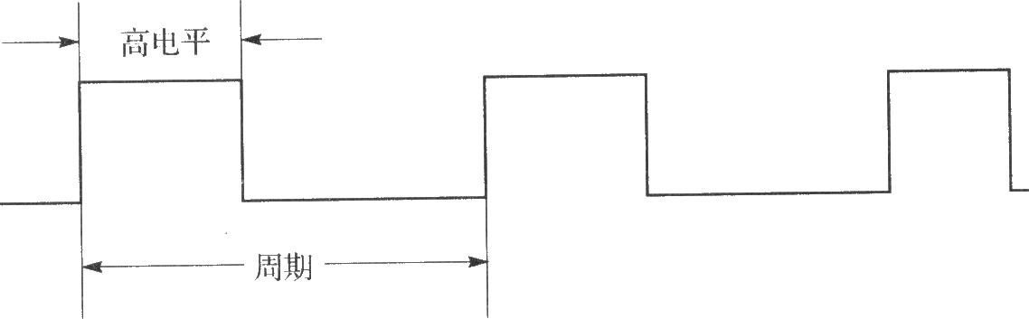
10.5 Cortex-M3 PWM
PWM简介
脉宽调制PWM(Pulse Width Modulation)是一种功能强大的对模拟信号进行数字化编码的技术。在脉宽调制中使用高分辨率计数器来产生方波，并且可以通过调整方波的占空比来对模拟信号电平进行编码。PWM通常使用在开关电源和电机控制中。脉宽占空比如下图所示。高电平的时间可以编程
Notes:
Pulse Width Modulator (PWM)
Pulse width modulation (PWM) is a powerful technique for digitally encoding analog signal levels.
High-resolution counters are used to generate a square wave, and the duty cycle of the square
wave is modulated to encode an analog signal. Typical applications include switching power supplies
and motor control.
The Stellaris?PWM module consists of four PWM generator blocks and a control block. The control
block determines the polarity of the PWM signals, and which signals are passed through to the pins.
Each PWM generator block produces two PWM signals that share the same timer and frequency
and can either be programmed with independent actions or as a single pair of complementary signals
with dead-band delays inserted. The output signals, pwmA' and pwmB', of the PWM generation
blocks are managed by the output control block before being passed to the device pins as PWM0
and PWM1 or PWM2 and PWM3, and so on.
The Stellaris?PWM module provides a great deal of flexibility and can generate simple PWM signals,
such as those required by a simple charge pump as well as paired PWM signals with dead-band
delays, such as those required by a half-H bridge driver. Three generator blocks can also generate
the full six channels of gate controls required by a 3-phase inverter bridge.
The Stellaris LM3S9B96 PWM module consists of four PWM generator blocks and a control block.
Each PWM generator block has the following features:
■ Four fault-condition handling input to quickly provide low-latency shutdown and prevent damage
to the motor being controlled
■ One 16-bit counter
– Runs in Down or Up/Down mode
– Output frequency controlled by a 16-bit load value
– Load value updates can be synchronized
– Produces output signals at zero and load value
■ Two PWM comparators
– Comparator value updates can be synchronized
– Produces output signals on match
■ PWM signal generator
– Output PWM signal is constructed based on actions taken as a result of the counter and
PWM comparator output signals
– Produces two independent PWM signals
■ Dead-band generator
– Produces two PWM signals with programmable dead-band delays suitable for driving a half-H
bridge
– Can be bypassed, leaving input PWM signals unmodified
■ Can initiate an ADC sample sequence
The control block determines the polarity of the PWM signals and which signals are passed through
to the pins. The output of the PWM generation blocks are managed by the output control block
before being passed to the device pins. The PWM control block has the following options:
■ PWM output enable of each PWM signal
■ Optional output inversion of each PWM signal (polarity control)
■ Optional fault handling for each PWM signal
■ Synchronization of timers in the PWM generator blocks
■ Synchronization of timer/comparator updates across the PWM generator blocks
■ Synchronization of PWM output enables across the PWM generator blocks
■ Interrupt status summary of the PWM generator blocks
■ Extended fault capabilities with multiple fault signals, programmable polarities, and filtering
■ PWM generators can be operated independently or synchronized with other generators

Slide 20
10.5 Cortex-M3 PWM
PWM简介
LM3S9B96的脉宽调制器(PWM)模块包含有4个PWM发生器和一个控制模块。每个PWM发生器模块包含1个定时器(16位递减或先递增后递减计数器)、2个比较器、1个PWM信号发生器、1个死区发生器以及一个中断/ADC触发选择器。而控制模块决定了PWM信号的极性，以及将哪个信号传递到管脚。
每个PWM发生器模块产生两个PWM信号，这两个PWM信号可以是独立的信号（基于同一定时器因而频率相同的独立信号除外），也可以是一对插入了死区延迟的互补信号。PWM发生器模块的输出信号在传到器件引脚之前由输出控制模块管理。

Slide 21
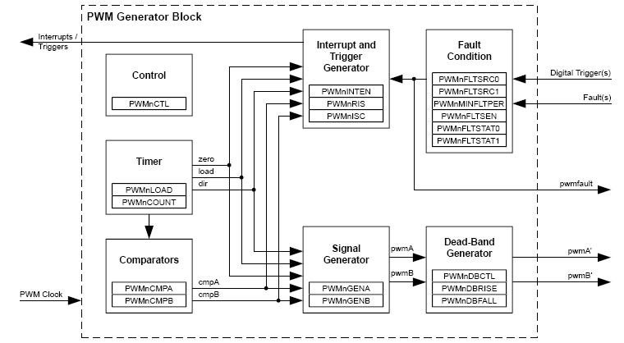
10.5 Cortex-M3 PWM
PWM模块方框图

Slide 22
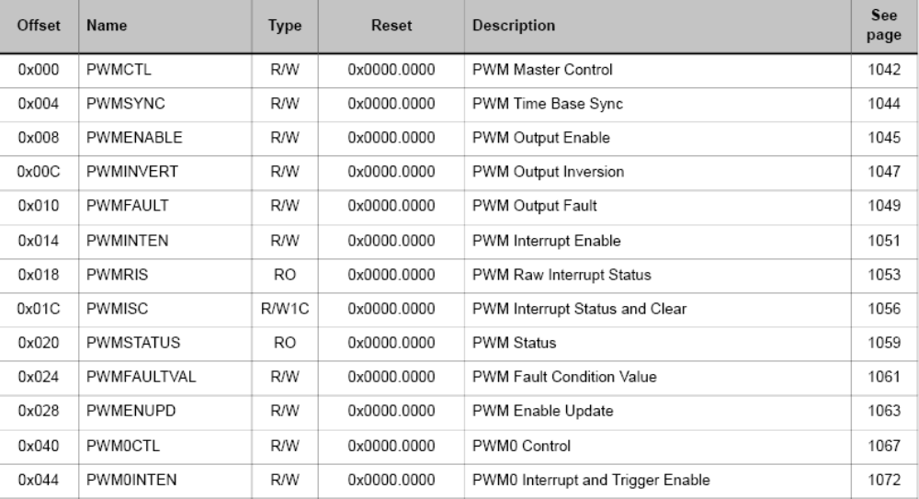
10.5 Cortex-M3 PWM
PWM Register Map

Slide 23
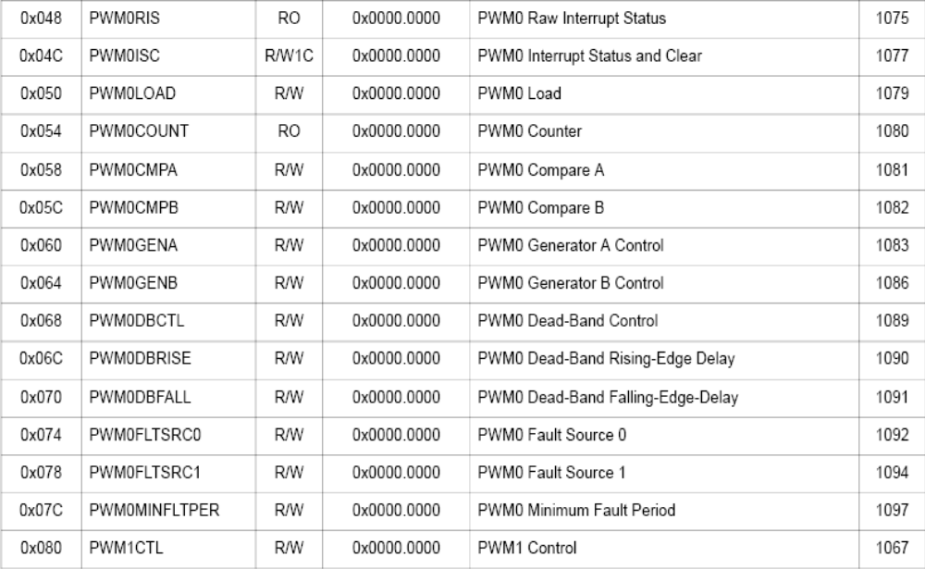
10.5 Cortex-M3 PWM
PWM Register Map

Slide 24
10.5 Cortex-M3 PWM
PWM定时器
PWM定时器有两种工作模式：递减计数模式和先递增后递减计数模式。在递减计数模式中，定时器从装载值开始计数，计数到零时又返回到装载值并继续递减计数。在先递增后递减计数模式中，定时器从0开始往上计数，一直计数到装载值，然后从装载值递减到零，接着再递增到装载值，依此类推。通常，递减计数模式是用来产生左对齐或右对齐的PWM信号，而先递增后递减计数模式是用来产生中心对齐的PWM信号。

Slide 25
10.5 Cortex-M3 PWM
PWM定时器相关寄存器
(1) PWM发生器控制寄存器，PWMnCTL(n=0,1,2,3)
该寄存器用来对PWM信号发生模块进行配置(PWM0CTL控制PWM发生器0模块，以此类推)。
寄存器更新模式、调试模式、计数模式以及模块使能模式都是通过这些寄存器来控制的。PWM模块可以产生两个独立的PWM信号(来自同一个计数器)或一对添加了死区延迟的PWM信号。
PWM0模块产生PWM0和PWM1输出，PWM1模块产生PWM2和PWM3输出，PWM2模块产PWM4和PWM5输出，PWM3模块产生PWM6和PWM7输出。

Slide 26
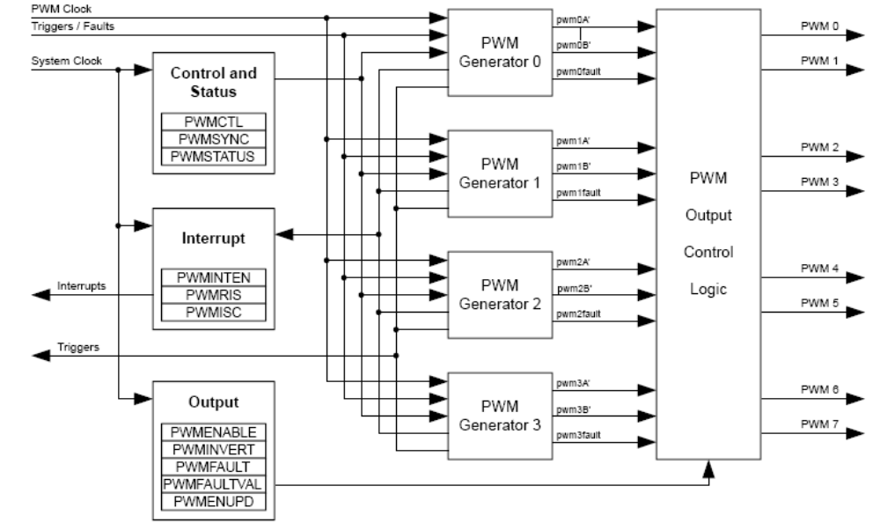
10.5 Cortex-M3 PWM
PWM Unit Diagram

Slide 27
10.5 Cortex-M3 PWM
PWM定时器相关寄存器
(2) PWM装载值寄存器，PWMnLOAD(n=0,1,2,3)
该寄存器包含PWM计数器的装载值(PWM0LOAD控制PWM发生器0模块，以此类推)。根据计数模式，该值可在计数器到达零之后加载到计数器中，或在计数器递减到零之后，作为递增计数的界限。如果装载值更新模式为立即模式，则在下一次计数器到达零时使用该值。如果为同步模式，则在通过PWM主控制寄存器(PWMCTL)请求了同步更新之后，下一次计数器到零时使用该值。如果在实际更新装载值之前重写该寄存器，则之前的值会丢失，尽管它还没有被使用。

Slide 28
10.5 Cortex-M3 PWM
PWM定时器相关寄存器
(3)PWM当前计数值寄存器, PWMnCOUNT (n=0,1,2,3)
该寄存器包含PWM计数器的当前值(PWM0COUNT 控制PWM发生器0模块，以此类推)。当该值与装载寄存器的值相等或者为零时，产生一个脉冲，该脉冲能够驱动PWM信号的产生，驱动中断或ADC触发(通过PWMnINTEN寄存器)。

Slide 29
10.5 Cortex-M3 PWM
PWM定时器相关寄存器
(4) PWM比较寄存器，PWMnCMPA(n=0,1,2,3)
每个PWM发生器含两个比较器，用于监控计数器的值；当比较器的值与计数器的值相等时，比较器会输出一个宽度为单个时钟周期的高电平脉冲。在先递增后递减计数模式中，比较器在递增和递减计数时都要进行比较，因此，它必须通过计数器的方向信号来限定。这些限定脉冲可在生成PWM信号的过程中使用。如果任一比较器的值大于计数器的加载值，则该比较器永远不会输出高电平脉冲。

Slide 30
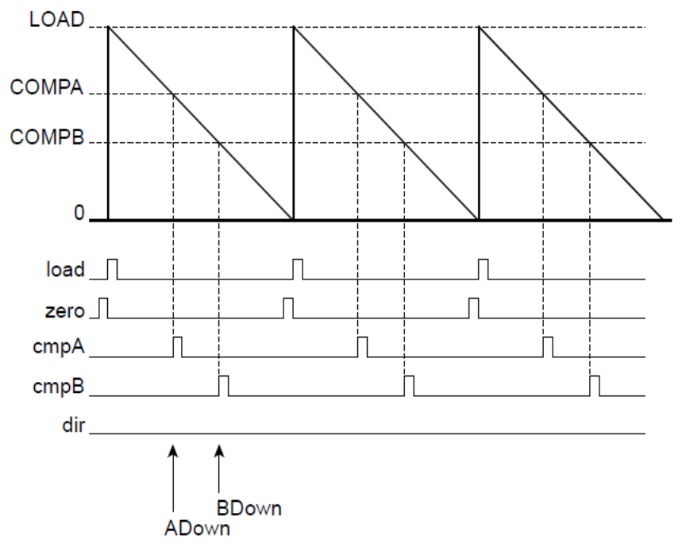
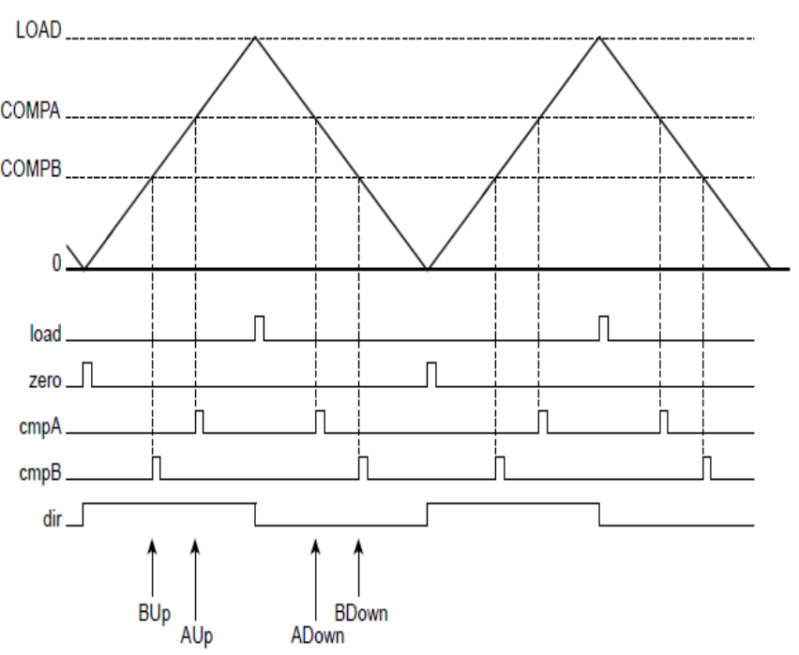
10.5 Cortex-M3 PWM
PWM比较器
PWM递减计数模式
PWM先递增后递减计数模式

Slide 31
10.5 Cortex-M3 PWM
PWM定时器相关寄存器
(5) PWM信号发生器，PWMnGENA(n=0,1,2,3)
PWM发生器捕获这些脉冲(由方向信号来限定)，产生2个PWM信号。在递减计数模式中，能够影响PWM信号的事件有4个：归零、加载、匹配A递减和匹配B递减。在先递增后递减计数模式中，能够影响PWM信号的事件有6个：归零、加载、匹配A递减、匹配A递增、匹配B递减和匹配B递增。当匹配A或匹配B事件与零或加载事件重合时，它们可以忽略。如果匹配A与匹配B事件重合，则第一个信号PWMA只根据匹配A事件生成，第二个信号PWMB只根据匹配B事件生成。
各个事件在PWM输出信号上的影响都是可编程的：可以保留（忽略该事件），可以翻转，可以驱动为低电平或驱动为高电平。这些动作可用来产生一对不同位置和不同占空比的PWM信号，这对信号可以重叠或不重叠。

Slide 32
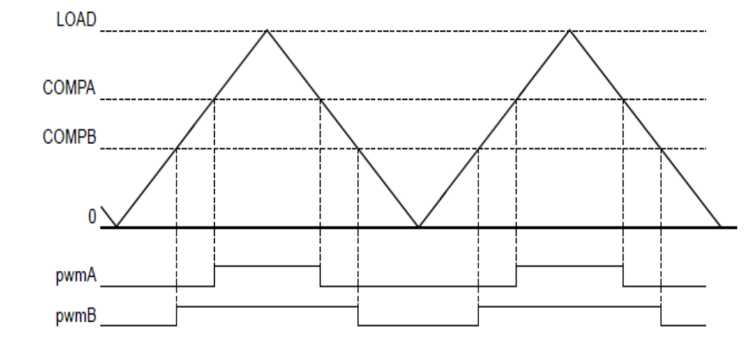
10.5 Cortex-M3 PWM
下图所示为在先递增后递减计数模式下产生的一对中心对齐、具有不同占空比的重叠PWM信号。第一个PWM发生器设置为在出现匹配A递增事件时驱动为高电平，出现匹配A递减事件时驱动为低电平，并忽略其他4个事件。第二个发生器设置为在出现匹配B递增事件时驱动为高电平，出现匹配B递减事件时驱动为低电平，并忽略其他4个事件。

Slide 33
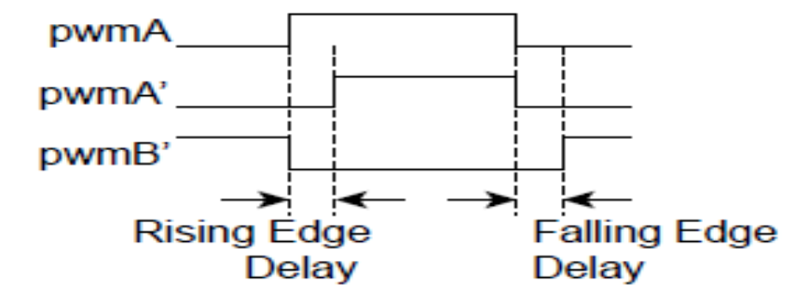
10.5 Cortex-M3 PWM
PWM死区发生器
PWM发生器所产生的2个PWM信号会传递到死区发生器。如果死区发生器禁止，则PWM信号只简单地通过该模块，而不会发生改变。如果死区发生器使能，则丢弃第二个PWM信号，并在第1个PWM信号基础上产生2个PWM信号。第1个输出PWM信号(PWMA)为带上升沿延迟的输入信号，延迟时间可编程。第2个输出PWM信号(PWMB’)为输入信号的反相信号，在输入信号的下降沿和PWMB’信号的上升沿之间增加了可编程的延迟时间。
Notes:
Dead-Band Generator
The pwmA and pwmB signals produced by the PWM generator are passed to the dead-band
generator. If the dead-band generator is disabled, the PWM signals simply pass through to the
pwmA' and pwmB' signals unmodified. If the dead-band generator is enabled, the pwmB signal is
lost and two PWM signals are generated based on the pwmA signal. The first output PWM signal,
pwmA' is the pwmA signal with the rising edge delayed by a programmable amount. The second
output PWM signal, pwmB', is the inversion of the pwmA signal with a programmable delay added
between the falling edge of the pwmA signal and the rising edge of the pwmB' signal.
The resulting signals are a pair of active High signals where one is always High, except for a
programmable amount of time at transitions where both are Low. These signals are therefore suitable
for driving a half-H bridge, with the dead-band delays preventing shoot-through current from damaging
the power electronics. Figure 22-6 on page 1035 shows the effect of the dead-band generator on the
pwmA signal and the resulting pwmA' and pwmB' signals that are transmitted to the output control
block.

Slide 34
10.5 Cortex-M3 PWM
PWM定时器相关寄存器
(6) PWM死区控制寄存器,PWMnDBCTL (n=0,1,2,3)
PWMnDBCTL寄存器用来控制死区发生器。死区发生器根据信号PWMA和PWMB产生信号PWMn。当死区功能被禁止时，PWMnA直接通过死区模块成为信号PWMnA’，而PWMnB直接通过死区模块成为信号PWMnB’。当死区功能被使能时，PWMnB信号会被忽略掉，而延迟PWMnA信号的上升沿来产生PWMnA’，延迟时间PWMnDBRISE寄存器的值确定；同时取反PWMnA信号并延迟其下降沿、产生PWMnB’信号，延迟时间PWMnDBFALL寄存器的值确定。
PWM0A和PWM0B信号产生PWM1和PWM2，PWM1A和PWM1B信号产生PWM3和PWM4，依此类推。

Slide 35
10.5 Cortex-M3 PWM
PWM定时器相关寄存器
(7) PWM死区上升沿延迟值寄存器，PWMnDBRISE (n=0,1,2,3)
PWM0DBRISE所包含的是产生信号PWM0时对信号PWM0A的上升沿进行延迟的时钟周期数。如果通过PWM0DBCTL寄存器将死区发生器禁止，则寄存器PWM0DBRISE将被忽略。如果该寄存器的值大于PWM输入信号的高电平宽度，则上升沿延迟会占用信号的整个高电平时间，从而导致在输出上没有高电平。因此，必须注意要确保输入信号的高电平时间始终大于上升沿延迟。同样，PWM2由带上升沿延迟的PWM1A产生，依此类推。

Slide 36
10.5 Cortex-M3 PWM
PWM定时器相关寄存器
(8) PWM死区下降沿延迟值寄存器, PWMnDBFALL (n=0,1,2,3)
PWM0DBFALL寄存器所包含的是生成信号PWM1时对信号PWM0A的下降沿进行延迟的时钟周期数。如果死区发生器被禁止，则忽略该寄存器。如果该寄存器的值大于PWM输入信号的低电平宽度，则下降沿延迟会占用信号的整个低电平时间，从而导致在输出上没有低电平。因此，必须注意要确保输入信号的低电平时间始终大于下降沿延迟。同样，PWM3由带下降沿延迟的PWM1A产生，依此类推。

Slide 37
10.5 Cortex-M3 PWM
PWM中断/ADC触发选择器
PWM发生器还捕获相同的4个(或6个)计数器事件，并使用它们来产生中断或ADC触发信号。用户可以选择这些事件中的任一个或一组作为中断源；只要其中一个所选事件发生就会产生中断。此外，也可以选择相同事件、不同事件、同组事件和不同组事件作为ADC触发源；只要其中一个所选事件发生就会产生ADC触发脉冲。选择的事件不同，在
PWM信号内产生中断或ADC触发的位置也不同。中断和ADC触发都是基于原始(raw)事件的，而不考虑死区发生器在PWM信号边沿上产生的延迟。

Slide 38
10.5 Cortex-M3 PWM
PWM同步方法
PWM模块具有全局复位功能，可同时复位PWM发生器中的任何全部计数器。
在PWM发生器中，要对计数器加载值和比较器匹配值进行更新有以下两种方法：
①立即更新，计数器计数到零就立即使用新值。由于要等计数器计数到零才能使用新值，因而在更新过程中定义了一个约定( guaranteed)行为，避免出现过短或过长的PWM输出脉冲。
②同步更新，全局同步更新信号有效时，计数器计数到零就立即使用新值。这种方法可以同时对多个PWM发生器中的多项进行更新，而不会在更新过程中出现意外的影响。所有逻辑在根据新值运行之前都先在原来的值上运行。

Slide 39
10.5 Cortex-M3 PWM
PWM同步相关的寄存器
(9)PWM时基同步寄存器,PWMSYNC,offset 0x004
该寄存器提供了一种让PWM发生模块中的计数器同步化的方法。向该寄存器的非保留位写入1可使指定的计数器复位到零，如果PWM模块的数目超过1个的话，那么向多个非保留位写入1会使对应的多个计数器同时复位。复位之后，寄存器中的位将自动清零，若读取这些位所返回的结果为零，则表示同步已完成。

Slide 40
10.5 Cortex-M3 PWM
PWM故障状态
影响PWM模块的外部条件有两个：一个是芯片故障引脚(fault)的信号输入，另一个是由调试器引发的控制器中止。可以采用两种机制来处理这些情况：一是强制将输出信号变为无效(inactive)状态，另一种是让PWM定时器停止运行。
每个输出信号都带有一个故障位。若故障位置位，则故障输入信号将会使相应的输出信号变为无效状态。如果无效状态指的是信号能够长期停留的安全状态，那么就可避免输出信号在故障状态下以危险的方式驱动外部电路。此外，故障条件还可以产生控制器中断。
用户可以将PWM发生器配置为在停止条件期间停止计数；也可以选择让计数器一直运行，直到计数值为零才停止，或计数值为零时继续计数或重装。停止状态不会产生控制器中断。

Slide 41
10.5 Cortex-M3 PWM
PWM输出控制模块
每个PWM发生器模块产生的是两个原始PWM信号，输出控制模块在PWM信号进入引脚之前要对其最后的状态进行控制。通过一个寄存器PWNENABLE (PWM Output Enable)就能够对实际传递到引脚的PWM信号进行修改。例如，通过对寄存器执行写操作来修改PWM信号（而无需通过修改反馈控制回路来修改各个PWM发生器），以实现无电刷直流电机换向。同样地，能够对任一PWM信号执行最终的反相操作，使得默认高电平有效的信号变为低电平有效。

Slide 42
10.5 Cortex-M3 PWM
PWM输出控制相关寄存器
(10)PWM输出使能寄存器，PWMENABLE，offset 0x008
该寄存器可以控制是否将某个已产生的PWM信号输出到器件引脚。禁止PWM输出后，PWM信号的产生过程可在不将PWM信号传递到引脚的情况下继续进行（例如，当时基同步时）。当寄存器的位被置位时，可将对应的PWM信号传递到由PWMINVERT寄存器控制的输出器；没有置位时，PWM信号会被0代替，也传递到输出级。

Slide 43
10.5 Cortex-M3 PWM
PWM输出控制相关寄存器
(11) PWM输出反相寄存器，PWMINVERT，offset 0x00C
该寄存器可以控制器件引脚上的PWM信号的极性。由死区模块产生的PWM信号为高电平有效，可选择通过该寄存器来变为低电平有效。被禁止的PWM通道的输出也会通过输出反相器（假如这样配置的话），这样，不工作的通道也能保持准确的极性。

Slide 44
10.6 Cortex-M3 SSI
SSI (Synchronous Serial Inteface)
同步串行接口
LM3S9B96 微控制器内置两个同步串行接口模块。每个SSI 模块都能以主机或从机方式与片外器件进行同步串行通信，支持的同步串行接口格式包括飞思卡尔(Freescale)SPI、MICROWIRE 以及德州仪器(TI)同步串行接口(SSI)。

Slide 45
10.6 Cortex-M3 SSI
LM3S9B96微控制器的SSI模块具有以下特点:
可编程的接口格式：支持飞思卡尔SPI、MICROWIRE 以及TI 同步串行接口；
主机或从机工作方式；
可编程的时钟位速率以及预分频器；
相互独立的发送FIFO和接收FIFO，二者均为16 位宽、8 个单元深；
可编程的数据帧长度，4 位到16 位可选；
内部环回测试模式，能够很方便地实现诊断/调试；
标准FIFO中断以及发送结束中断；

Slide 46
10.6 Cortex-M3 SSI
LM3S9B96微控制器的SSI模块具有以下特点:
结合微型直接存储器访问(μDMA)控制器使用，可实现高效的数据传输：
  – 相互独立的发送通道和接收通道；
  – 当接收FIFO中有数据时产生单次请求；当接收FIFO 中包含4个数据单元时产生猝发请求；
  – 当发送FIFO中有空闲单元时产生单次请求；当发送FIFO中包含4个空闲单元时产生猝发请求。

Slide 47
10.6 Cortex-M3 SSI
SPI简介：
SPI主要用于主从式分布式通信网络，用4根接口线即可完成主从之间的数据通信。这4根接口线分别为时钟线(SCLK)、数据输入线(SDI)、数据输出线(SDO)、片选线(CS)。
SPI最大数据速率通常在5Mb/s量级以上。全双工同步串行。
传输格式是最高有效位(MSB)在前、最低有效位(LSB)在后。从设备只有在主控制器发命令后才能接收或发送数据。其中，CS有效与否完全由主控制器来决定。
一个SPI总线可以连接多个主机和多个从机。在同一时刻只允许一个主机操作总线，并且同时只能和一个从机通信。
串行时钟由主机产生，当主机发送一字节数据(通过MOSI)的同时，从机返回一字节数据(通过MISO)。

Slide 48
10.6 Cortex-M3 SSI
使用SPI通信需要4个引脚，分别为：
引脚名称 | 类型 | 描述
SCK | 输入/输出 | 串行时钟，用于同步SPI接口间数据传输的时钟信号。该时钟信号总是由主机输出。
SSEL | 输入 | 从机选择，SPI从机选择信号是一个低有效信号，用于指示被选择参与数据传输的从机。每个从机都有各自特定的从机选择输入信号。
MISO | 输入/输出 | 主入从出，MISO信号是一个单向的信号，它将数据由从机传输到主机。
MOSI | 输入/输出 | 主出从入，MOSI信号是一个单向的信号，它将数据从主机传输到从机。
SPI主机
STELLARIS
nCS
P0.1
SPI从机1
作SPI主机时，SSEL要接上拉电阻
P0.2
nCS
SPI从机2
SSEL
SPI BUS

Slide 49
10.6 Cortex-M3 SSI
SPI工作模式：
STELLARIS控制器有两个SSI模块，每个都兼容Freescale SPI,MICROWIRE,或者TI公司的Synchronous Serial Interfaces.
STELLARIS在SPI通信中可作为从机也可以作为主机，这取决于硬件设计和软件设置。
当器件作为主机时，使用一个IO引脚拉低相应从机的选择引脚(SSEL)，传输的起始由主机发送数据来启动，时钟(SCK)信号由主机产生。通过MOSI发送数据，同时通过MISO引脚接收从机发出的数据。
当器件作为从机时，传输在从机选择引脚(SSEL)被主机拉低后开始，接收主机输出的时钟信号，在读取主机数据的同时通过MISO引脚输出数据。

Slide 50
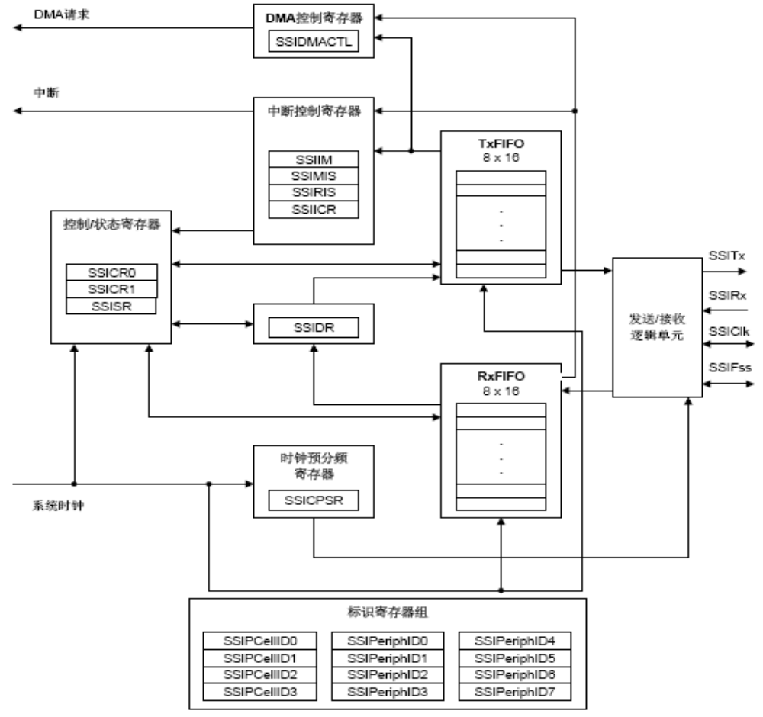
10.6 Cortex-M3 SSI
LM3S9B96微控制器的SSI模块框图

Slide 51
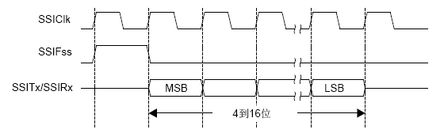
10.6 Cortex-M3 SSI
SSI管脚描述
STELLARIS有两个SSI模块，每个模块对应四个管脚。分别为:
  SSICLK: SSI时钟
  SSIFSS: SSI片选
  SSITX : SSI发送
  SSIRX: SSI接收
德州仪器同步串行接口帧格式(单次传输)

Slide 52
10.6 Cortex-M3 SSI
德州仪器同步串行接口帧格式(单次传输)
在此模式中，当SSI 模块处于空闲状态时，SSIClk和SSIFss强制拉低，SSI发送数据管脚SSITx被置为三态。一旦发送FIFO的底入口包含数据，SSIFss将拉高1个SSIClk时钟周期，数据从发送FIFO传递到发送逻辑单元的串行移位寄存器中。在下一个SSIClk时钟上升沿，数据帧（长度为4 到16 位）的最高位移位输出到SSITx管脚上。与此同时，片外从设备也将其数据的最高位输出到SSIRx管脚上。

Slide 53
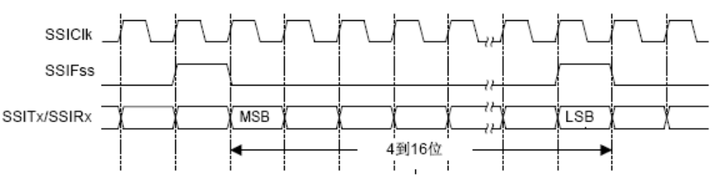
10.6 Cortex-M3 SSI
德州仪器同步串行接口帧格式(单次传输)
之后在每个SSIClk 时钟的下降沿，SSI 模块以及片外从设备分别将收到的数据位逐个移入串行移位寄存器中，并且在锁存最低位后的第1个SSIClk 时钟上升沿将接收的数据从串行移位寄存器传输到接收FIFO中。
德州仪器同步串行接口帧格式(连续传输)

Slide 54
10.6 Cortex-M3 SSI
Freescale(飞思卡尔)SPI帧格式
飞思卡尔SPI 是一种四线制的接口，其中SSIFss信号的主要功能是作为从设备选通信号。
飞思卡尔SPI 格式的主要特征是其SSIClk 信号定义相当灵活，其非活动状态及相位可分别通过SSISCR0寄存器的SPO位以及SPH 位进行设置。
SPO时钟极性位
若SPO时钟极性位清0，则SSIClk管脚在无数据传输时的稳态电平为低电平；若SPO置1，则SSIClk管脚在无数据传输时的稳态电平为高电平。

Slide 55
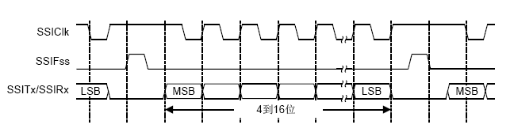
10.6 Cortex-M3 SSI
SPH 相位控制位
SPH相位控制位用于选择捕捉数据的时钟沿，允许其改变状态。此标志位将决定如何界定传输过程的首位，即是否在首次捕捉数据之前忽略1次时钟跳变。若SPH 相位控制位清0，则在首个时钟跳变沿捕捉数据；若SPH 置1，则在第2 个时钟跳变沿捕捉数据。
飞思卡尔SPI帧格式(连续传输,SPO=1,SPH=0)

Slide 56
10.6 Cortex-M3 SSI
飞思卡尔SPI帧格式(连续传输,SPO=1,SPH=0)
在这种格式配置下，SSI 空闲期间：
  SSIClk 强制拉高;
  SSIFss 强制拉高;
  发送数据管脚SSITx 强制拉低;
  若SSI 模块工作于主机模式，则开启SSIClk 管脚输出;
  若SSI 模块工作于从机模式，则关闭SSIClk 管脚输出.

Slide 57
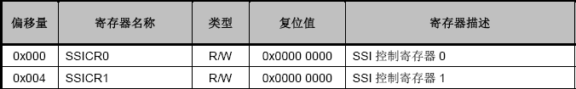
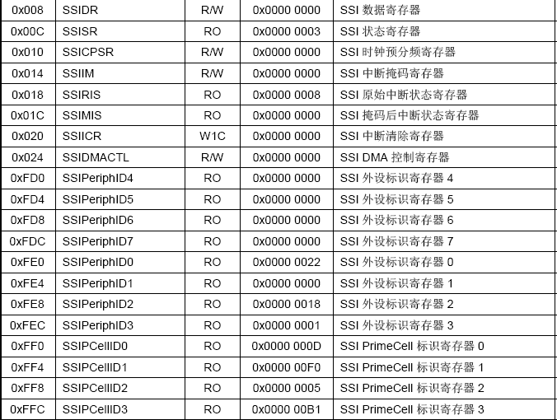
10.6 Cortex-M3 SSI
SSI寄存器描述
两个SSI模块的基地址分别为：
  SSI0：0x4000 8000
  SSI1：0x4000 9000

Slide 58
10.6 Cortex-M3 SSI

Slide 59
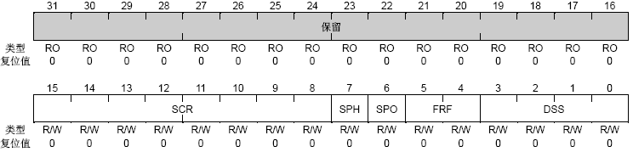
10.6 Cortex-M3 SSI
SSI寄存器
(1) SSI控制寄存器0, (SSICR0), offset 0x00
SSICR0寄存器的位域能控制SSI模块的各项功能，例如协议格式、时钟速率、数据帧长度等。

Slide 60
10.6 Cortex-M3 SSI
SCR：串行时钟速率
  BR=SSIClk/(CPSDVSR * (1 + SCR))，值范围0－255
  CPSDVSR是由SSICPSR定义的一个2－254的偶数
SPH：串行时钟相位，用于Freescale格式;
SPO：串行时钟极性;
FRF：SSI帧格式选择, 可选择TI，Freescale等格式
DSS：SSI数据帧长度选择.

Slide 61
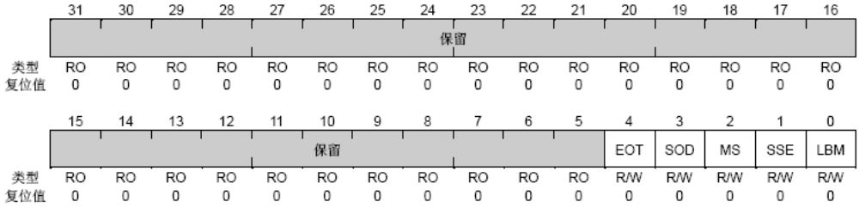
10.6 Cortex-M3 SSI
SSI寄存器
(2) SSI控制寄存器1, (SSICR1), offset 0x04
SSICR1 寄存器的位域能控制SSI模块的多项功能，主机模式还是从机模式就是由本寄存器配置.

Slide 62
10.6 Cortex-M3 SSI
EOT：传输结束
0 当发送FIFO内的有效数据不超过4个单元时产生 TXRIS中断;
1 当传输结束时产生TXRIS中断.
SOD：SSI 从机模式输出禁;
0 从机模式下允许SSI 模块驱动SSITx 输出;
1 从机模式下禁止SSI 模块驱动SSITx 输出.

Slide 63
10.6 Cortex-M3 SSI
MS：SSI主/从选择
    0 SSI模块工作于主机模式
    1 SSI模块工作于从机模式
SSE：SSI同步串行接口使能
0 禁用SSI模块;
1 使能SSI模块.
LBM：SSI 环回模式
0 进行正常的串口操作
1 启用环回模式.
Notes:
EOT：End of Transmission
SOD：SSI Slave Mode Output Disable
0 SSI can drive the SSITx output in Slave mode
1 SSI must not drive the SSITx output in Slave mode
MS：SSI Master/Slave Select
SSE：SSI Synchronous Serial Port Enable
LBM：SSI Loopback Mode

Slide 64
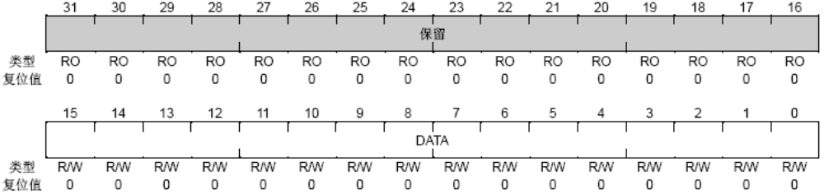
10.6 Cortex-M3 SSI
SSI寄存器
(3) SSI 数据寄存器(SSIDR), offset 0x008
用于读取SSI数据或写入SSI数据
SSIDR寄存器为SSI提供数据的发送和接收。处于主机模式时，向该寄存器写入数据，将启动SPI数据传输。

Slide 65
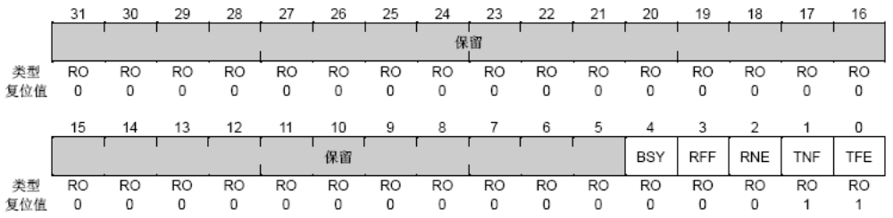
10.6 Cortex-M3 SSI
SSI寄存器
(4) SSI 状态寄存器(SSISR), offset 0x00C
SSISR 寄存器包含若干标志位，用于指示FIFO填充状态和SSI 忙状态。

Slide 66
10.6 Cortex-M3 SSI
BSY：SSI 忙标志
    0 SSI 空闲
    1 SSI 正在发送/接收数据帧，或发送FIFO非空
RFF：SSI接收FIFO满标志
0 接收FIFO未满;
1 接收FIFO已满.
RNE：SSI 接收FIFO非空标志
0 接收FIFO空
1 接收FIFO非空.
TNF：SSI 发送FIFO非满标志
0 发送FIFO已满
1 发送FIFO未满.
TFE：SSI 发送FIFO空标志
0 发送FIFO非空
1 发送FIFO空.

Slide 67
10.6 Cortex-M3 SSI
SSI寄存器
(5) SSI时钟预分频寄存器(SSICPSR), offset 0x010
SSICPSR寄存器用于指定预分频系数。系统时钟按此系数进行预分频，预分频后的时钟还会进一步分频(分频系数为1 到256，即1+SCR，其中SCR 是SSICR0 寄存器的位域)得到SSIClk。因此SSIClk 频率的计算公式如下：
SSICLK = SysClk / (CPSDVSR * (1 + SCR))
本寄存器必须写入2 到254 之间的偶数。最低位是硬编码为0 的，即使对本寄存器写入奇数值，回读的时候最低位依然为0。

Slide 68
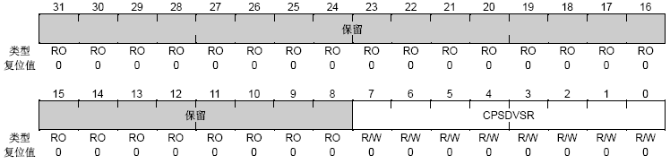
10.6 Cortex-M3 SSI
CPSDVSR: SSI 时钟预分频比
此位域应根据预期的SSIClk 频率进行设置，其数值必须是2 到254 之间的偶数。回读时最低位始终为0。

Slide 69
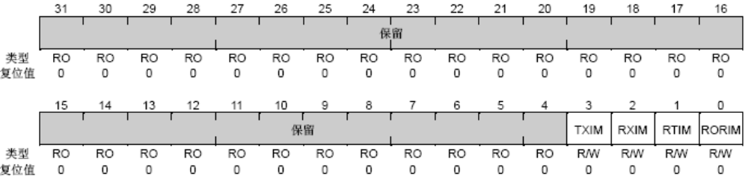
10.6 Cortex-M3 SSI
SSI寄存器
(6) SSI中断屏蔽寄存器(SSIIM), offset 0x014
SSIIM 寄存器是中断屏蔽寄存器。本寄存器可读可写，复位后所有位清零。
对本寄存器进行读操作，可获取各个中断的当前屏蔽状态。将某个位清零, 即解除相应屏蔽，于是该中断发送给中断控制器；将某个位置位, 即置位相应屏蔽，于是该中断不允许发送给中断控制器。

Slide 70
10.6 Cortex-M3 SSI
TXIM：SSI 发送FIFO中断屏蔽
    0 屏蔽发送FIFO中断
    1 不屏蔽发送FIFO中断
RXIM：SSI接收FIFO中断屏蔽
0 屏蔽接收FIFO超时中断;
1 不屏蔽接收FIFO超时中断.
RTIM：SSI接收超时中断屏蔽
0 屏蔽接收FIFO超时中断
1 不屏蔽接收FIFO超时中断.
RORIM：SSI 接收过载中断屏蔽
0 屏蔽接收FIFO过载中断
1 不屏蔽接收FIFO过载中断.

Slide 71
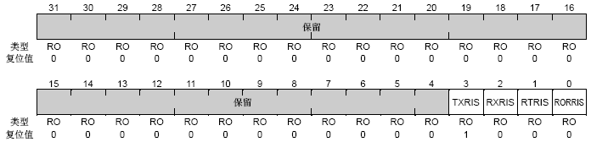
10.6 Cortex-M3 SSI
SSI寄存器
(7) SSI原始中断状态寄存器(SSIRIS), offset 0x018
SSIRIS 寄存器为原始中断状态寄存器。当对本寄存器进行读操作时，返回各个中断屏蔽前的原始状态。对本寄存器写操作无效。

Slide 72
10.6 Cortex-M3 SSI
TXRIS：SSI 发送FIFO原始中断标志
RXRIS：SSI 接收FIFO原始中断标志
RTRIS：SSI 接收超时原始中断标志
RORRIS：SSI 接收溢出原始中断标志

Slide 73
10.7 Cortex-M3 I²C
I²C简介
I²C接口是Philips推出的一种串行总线方式，用于IC器件之间的通信。它通过SDA(串行数据线)和SCL(串行时钟线)两根线在连到总线上的器件之间传送信息，数据线上的信号与时钟同步，并通过软件寻址识别每个器件，而不需要片选线。
I²C总线采用器件地址的硬件设置方法，使硬件系统的扩展简单灵活。
I²C总线接口为开漏或开集电极输出，需要加上拉电阻。系统中所有的微控制器和外围器件都将数据线SDA与时钟线SCL的同名引脚连在一起，总线上的所有节点都由器件引脚给定地址。
I²C接口的标准传输速率为100Kbit/s，最高传输速率可达400Kbit/s。

Slide 74
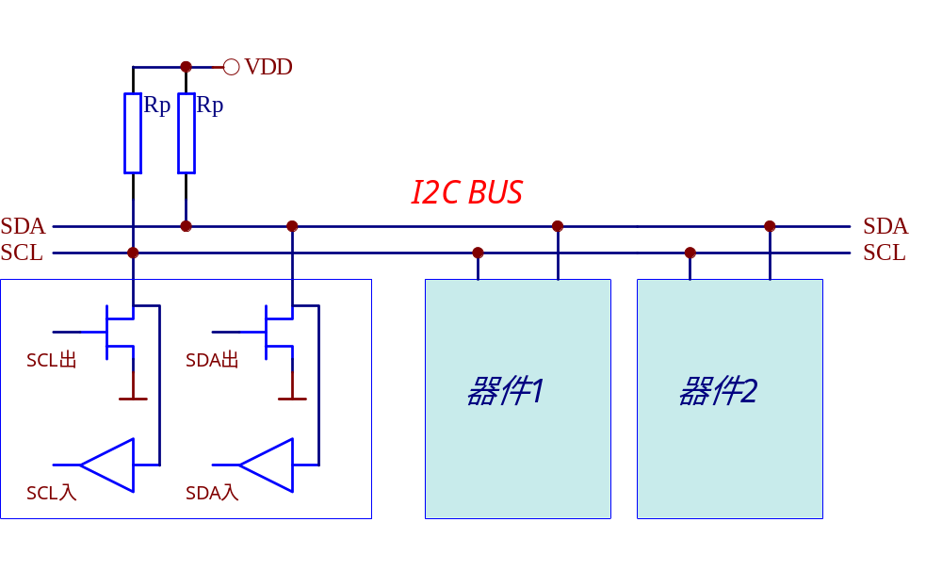
10.7 Cortex-M3 I²C
I²C电气连接
I²C总线接口均为开漏或开集电极输出，因此需要为总线增加上拉电阻Rp。STELLARIS的引脚具有内部电阻上拉设置，所以可以不用外接上拉电阻。
总线速率越高，总线上拉电阻就越小，100Kbit/s总线速率，通常使用5.1K欧姆的上拉电阻

Slide 75
10.7 Cortex-M3 I²C
总线时序
在数据传送过程中，必须确认数据传送的开始和结束，这通过起始和结束信号识别。
SDA
SCL
S
P
起始信号
结束信号
发送起始信号后传送的第一字节数据具有特别的意义，其中前七位为从机地址，最后一位为读写方向位(0表示写，1表示读)。
S
从器件地址
R/W
…
第一字节

Slide 76

10.7 Cortex-M3 I²C
总线时序
I²C总线数据传送时，每传送一个字节数据后都必须有应答信号(A)。主控器接收数据时，如果要结束通信时，将在停止位之前发送非应答信号（ ）。
SDA
SCL
A
A
应答信号
非应答信号

Slide 77
10.7 Cortex-M3 I²C
总线时序
STELLARIS在I²C通信中可以配置为主控器也可以作为被控器，那么它就具有4种操作模式：主发送模式、主接收模式、从发送模式和从接收模式。
主发送模式：
S
从器件地址
W
A
数据
A
数据…
A
A/
P
主接收模式：
S
从器件地址
R
A
数据
A
数据…
A
P
从发送模式：
S
从器件地址
W
A
数据
A
数据…
A/
A
P/RS
从接收模式：
S
从器件地址
R
A
数据
A
数据…
A
P
S = 起始信号
主机到从机
A = 应答(SDA为低)
P = 停止信号
主机到从机
A = 非应答(SDA为高)
RS = 重复起始信号

Slide 78
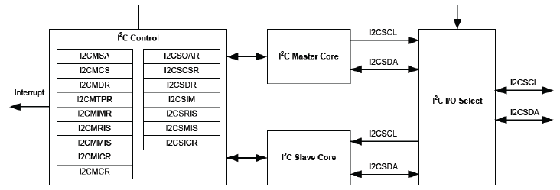
10.7 Cortex-M3 I²C
LM3S9B96/92 I²C结构图
■ I²C 主机0: 0x4002.0000
■ I²C 从机0: 0x4002.0800
■ I²C 主机1: 0x4002.1000
■ I²C 从机1: 0x4002.1800
Notes:
Stellaris® LM3S9B96 包含的两个I2C 模块具有如下特性：
■ 在I2C 总线上的设备可以被设计为主机或从机
— 在主机或从机模式下都支持发送和接受数据
— 支持它们作为主机和从机的同步操作
■ 四种I2C 的模式
— 主机传送
— 主机接收
— 从机传送
— 从机接收
■ 两种传输速度：标准(100Kbps)和快速(400Kbps)
■ 主机和从机产生中断
— 主机因为传送或接收数据结束(或者是因为错误而取消)产生中断
— 从机在主机向其发送数据或发出请求时，或检测到START 或STOP 信号时产生中
断。
■ 主机带有仲裁和时钟同步功能，支持多主机以及7 位寻址模式

Slide 79
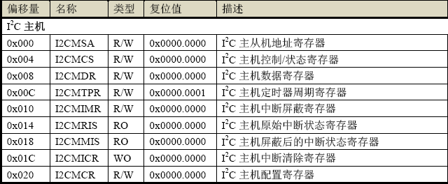
10.7 Cortex-M3 I²C
I²C寄存器

Slide 80
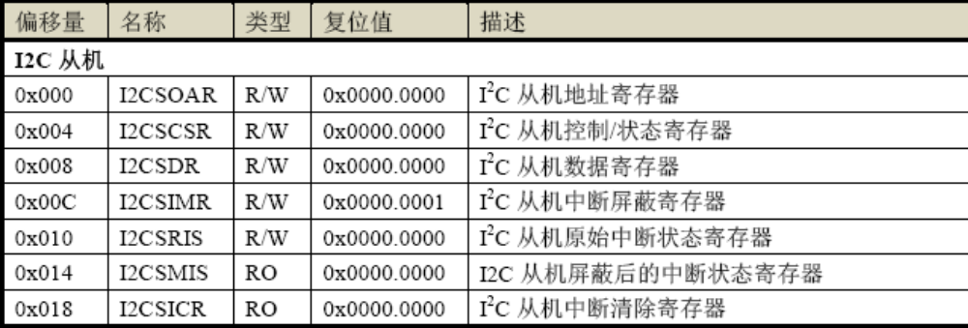
10.7 Cortex-M3 I²C
I²C寄存器

Slide 81
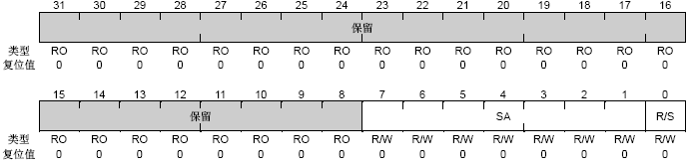
10.7 Cortex-M3 I²C
I²C寄存器
(1) I²C主从机地址寄存器(I²CMSA),offset 0x000
该寄存器包含8 位：7位地址(A7:A1)和1 位接收/发送位。接收/发送位决定了下一个操作是接收(高)还是发送(低)。

Slide 82
10.7 Cortex-M3 I²C
SA：I²C从机地址
    A7:A1 的值指定了从机的地址
R/S：接收/发送
0 发送;
1 接收.

Slide 83
10.7 Cortex-M3 I²C
I²C寄存器
(2) I²C主机控制/状态寄存器(I²CMCS),offset 0x004
该寄存器在读的时候可以访问7 位，在写的时候可以访问4 位。
在读的时候，状态寄存器包含7 位，这7 位反映了I²C总线控制器的状态。
在写的时候，控制寄存器包含4位: RUN,START, STOP 和ACK位。START位用来产生开始或重复开始信号。

Slide 84
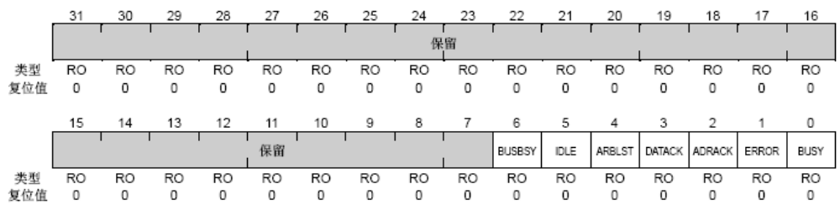
10.7 Cortex-M3 I²C
I²CMCS只读寄存器
BUSBSY： I²C 总线忙指示
IDLE： I²C 控制器空闲指示
ARBLST： I²C 仲裁丢失
DATACK： I²C 数据传送确认
ADRACK： I²C 地址传送确认
ERROR： I²C 上次操作错误发生标志
BUSY： I²C 控制器忙指示

Slide 85
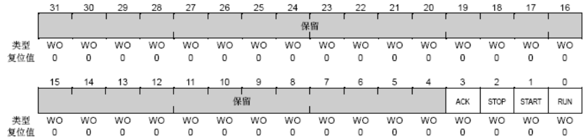
10.7 Cortex-M3 I²C
I²CMCS只写寄存器
ACK： I²C 接收数据由MASTER自动确认控制位
STOP： I²C 控制器自动产生STOP标志控制位
START： I²C控制器自动产生START标志控制位
RUN： I²C MASTER被禁止或允许

Slide 86
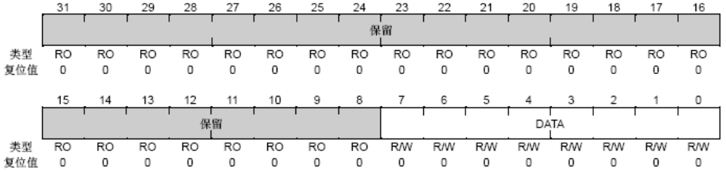
10.7 Cortex-M3 I²C
I²C寄存器
(3) I²C主机数据寄存器(I²CMDR)，offset 0x008
在主机发送数据时，该寄存器包含要发送的数据；在主机接收数据时，该寄存器包含接收到的数据。

Slide 87
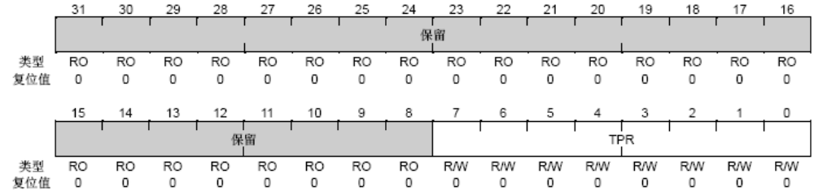
10.7 Cortex-M3 I²C
I²C寄存器
(4) I²C主机定时周期寄存器(I²CMTPR),offset, 0x00C
该寄存器指定了SCL的时钟周期
TPR：SCK 时钟周期
SCL_PRD = 2×(1 + TPR)×(SCL_LP + SCL_HP)×CLK_PRD
其中：
SCL_PRD 是SCL 时钟周期，TPR值1－127.
SCL_LP 是SCL低周期(固定为6);
SCL_HP 是SCL高周期(固定为4);
CLK_PRD 是系统时钟单位ns.
Notes:
SCL_PRD = 2×(1 + TPR)×(SCL_LP +
SCL_HP)×CLK_PRD
在此
SCL_PRD 是SCL 的线性周期(I2C 时钟)
TPR 是定时器周期寄存器的值(范围由1 到127)
SCL_LP 是SCL 低电平周期(固定为6)
SCL_HP 是SCL 高电平周期(固定位4)

Slide 88
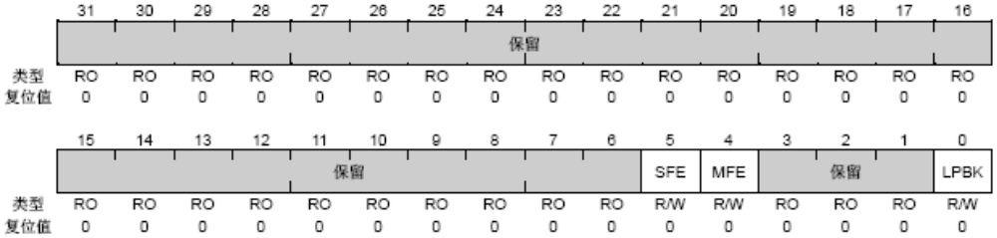
10.7 Cortex-M3 I²C
I²C寄存器
(4) I²C主机配置寄存器(I2CMCR)，offset 0x020
该寄存器对I2C 的模式(主机或从机)进行配置
SFE： I²C SLAVE模式使能位
MFE： I²C MASTER模式使能位
LPBK： I²C LOOPBACK模式使能位

Slide 89

第十章 Cortex-M3 总线接口
END

